Slide 1
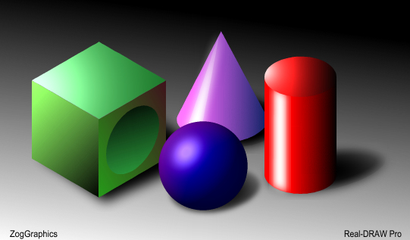
Предмет
стереометрии

Slide 2
Планиметрия
Измерения:
длина
ширина

Slide 3
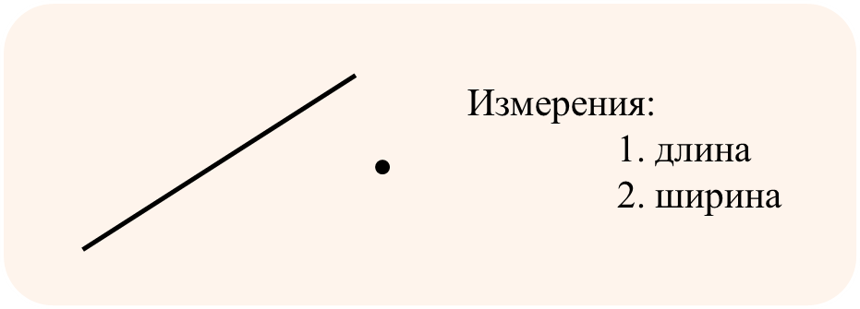
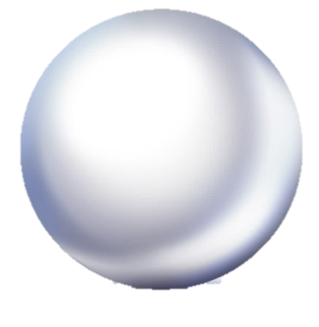
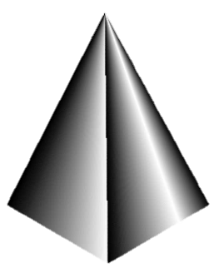
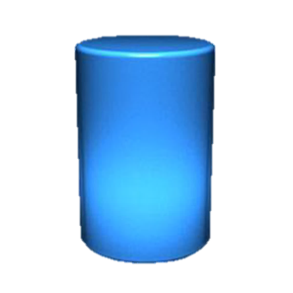
Планиметрия
Стереометрия
στερεός — «твёрдый, пространственный»
μετρέω — «измеряю»

Slide 4
Стереометрия
$$A, B, C, D, E, F,G,H,I, J,$$
$$K,L, M, N, O, P, Q, R,S,$$
$$T, V,W, X,Y,Z$$
𝐴, 𝐵, 𝐶, 𝐷, 𝐸, 𝐹,𝐺,𝐻,𝐼, 𝐽,
𝐾,𝐿, 𝑀, 𝑁, 𝑂, 𝑃, 𝑄, 𝑅,𝑆,
𝑇, 𝑉,𝑊, 𝑋,𝑌,𝑍
$$a, b, c, d, e, f,g,h,i, j,$$
$$k,l, m, n, o, p, q, r,s,$$
$$t, v,w, x,y,z$$
𝑎, 𝑏, 𝑐, 𝑑, 𝑒, 𝑓,𝑔,ℎ,𝑖, 𝑗,
𝑘,𝑙, 𝑚, 𝑛, 𝑜, 𝑝, 𝑞, 𝑟,𝑠,
𝑡, 𝑣,𝑤, 𝑥,𝑦,𝑧
$$α,β,γ,δ, ε, ζ, η, θ, ι, κ,$$
$$λ, μ, ν, ξ, ο, π, ρ, σ, τ,$$
$$υ, φ, χ, ψ, ω$$
𝛼,𝛽,𝛾,𝛿, 𝜀, 𝜁, 𝜂, 𝜃, 𝜄, 𝜅,
𝜆, 𝜇, 𝜈, 𝜉, 𝜊, 𝜋, 𝜌, 𝜎, 𝜏,
𝜐, 𝜑, 𝜒, 𝜓, 𝜔

Slide 5
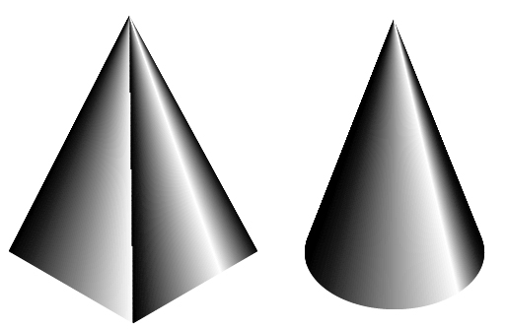
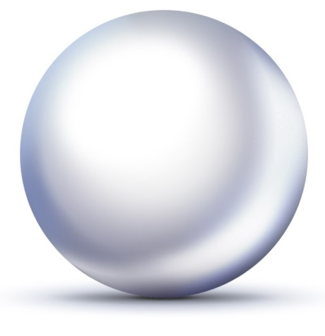
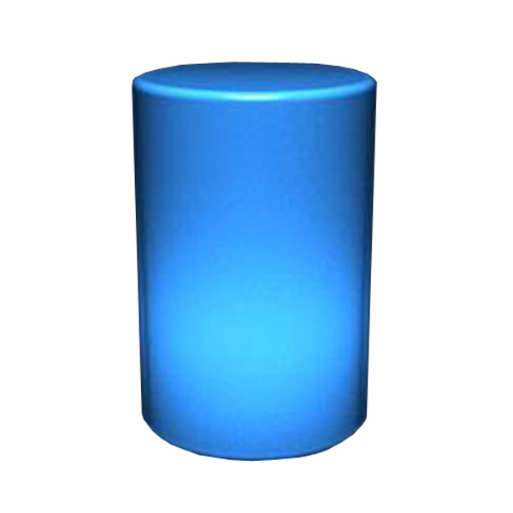
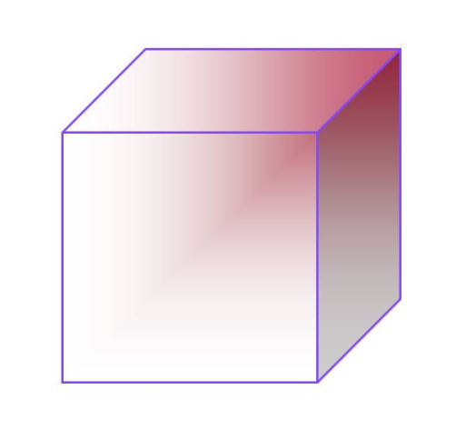
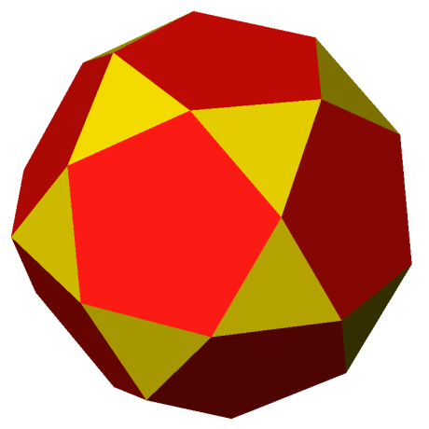
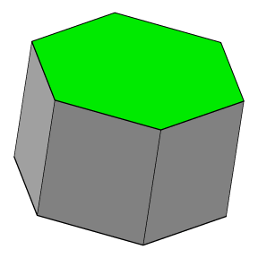
Измерения:
Длина.
Ширина.
Высота.
Геометрическое тело обладает вместимостью

Slide 6
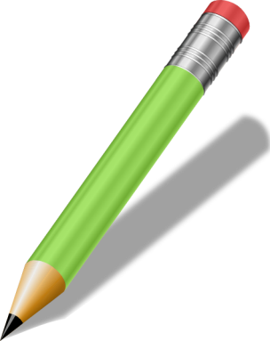
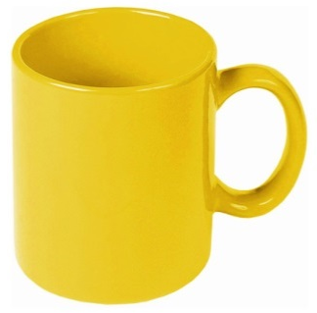
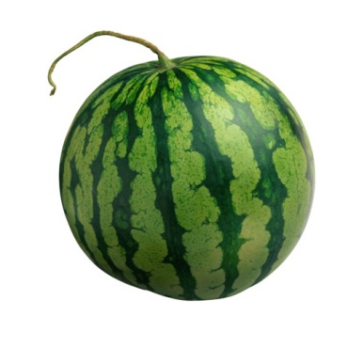
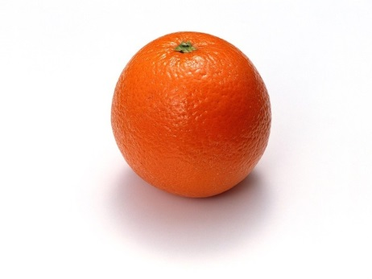
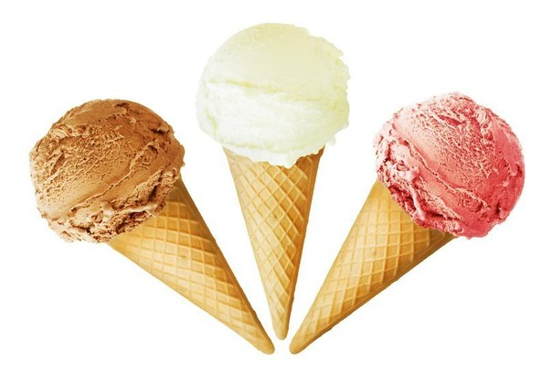
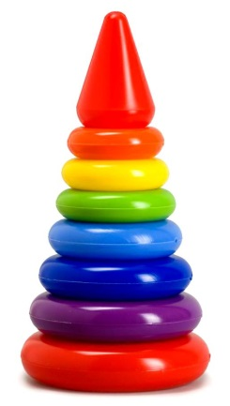
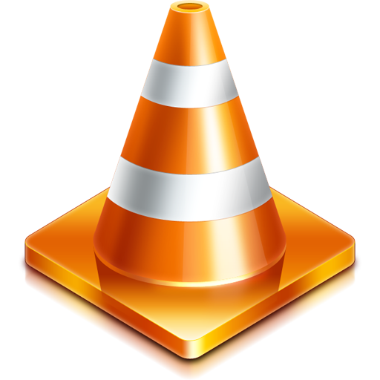
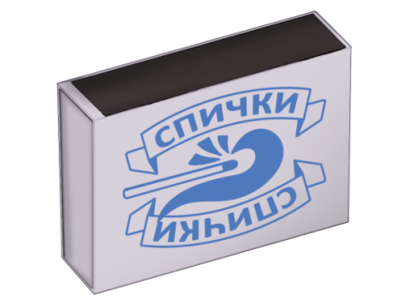

Slide 7
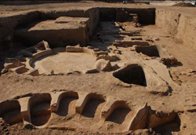
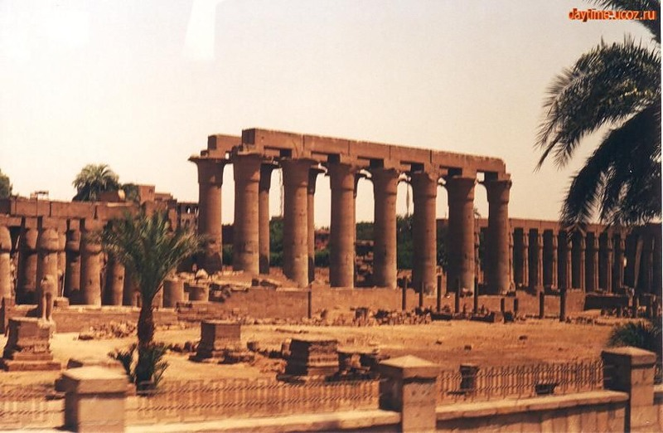
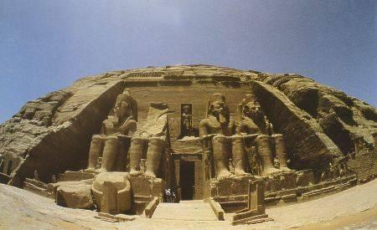
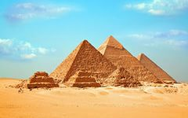

Slide 8
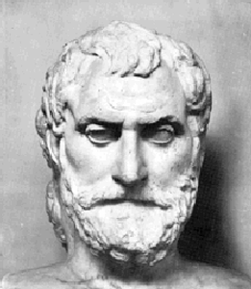
Фалес выдвинул и развил идею о том, что должны быть пути, доказывающие справедливость тех или иных фактов.
В геометрии факты называются теоремами.
Фалес открыл доказательства теорем, которые люди принимали на веру до этого.
Фалес Милетский
640/624 — 548/545 гг. до н. э.

Slide 9
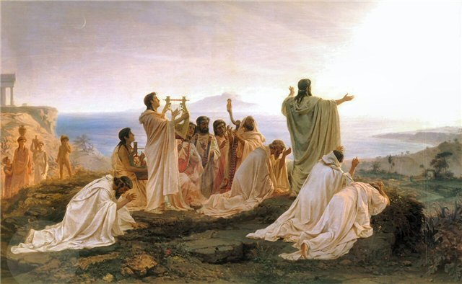
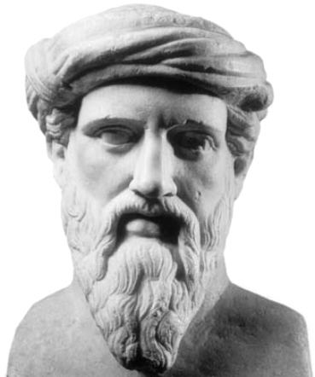
Пифагорейская философская школа
VI – V вв. до нашей эры
Пифагор Самосский
570 — 490 гг. до н. э.

Slide 10
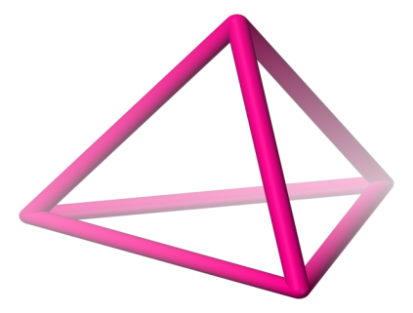
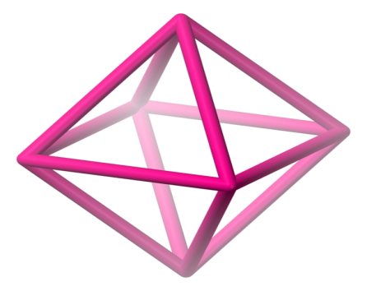
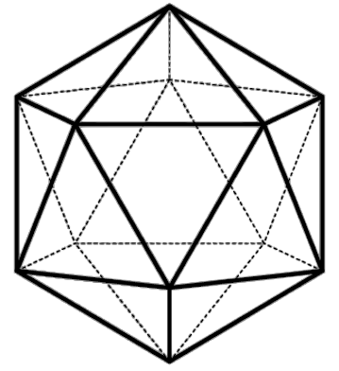

Slide 11
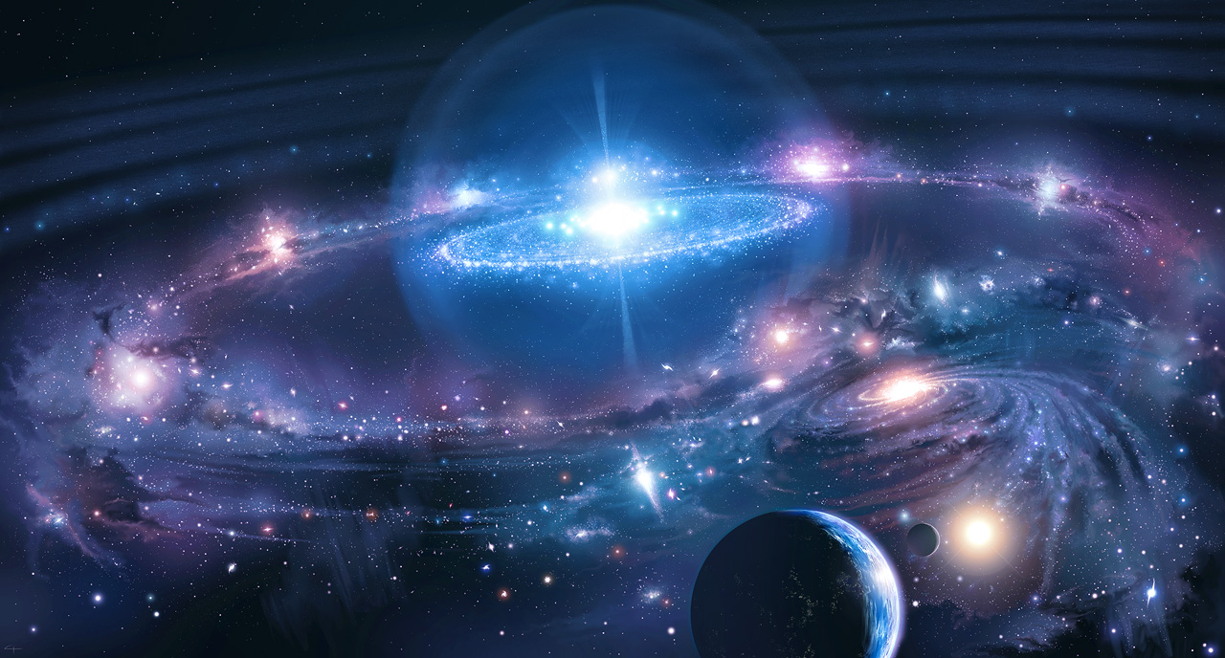
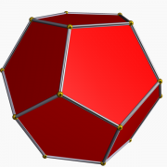

Slide 12
$−$ тетраэдр
$−$ икосаэдр
$−$ гексаэдр
$−$ додекаэдр
$−$ октаэдр

Slide 13
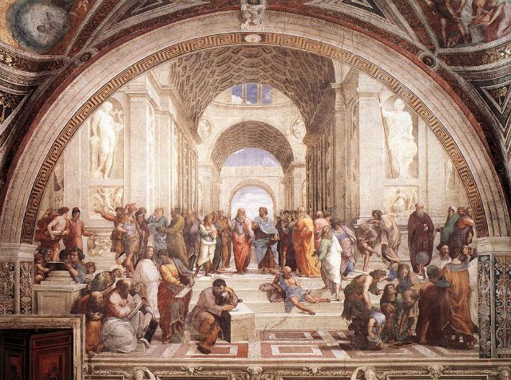
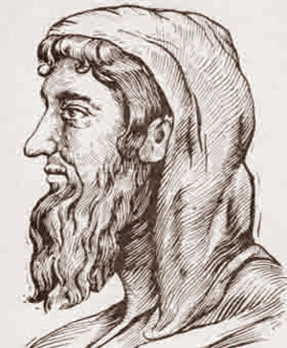
Александрийская философская школа
III века до н. э. по VI век н. э.
Эвклид
ок. 325 — 265 гг. до н. э.

Slide 14
Начала Эвклида
5 постулатов:
Через две точки можно провести прямую.
Отрезок прямой можно продолжить неограниченно.
Из всякого центра любым расстоянием можно описать окружность.
Все прямые углы равны между собой.
Всякий раз, когда прямая при пересечении с двумя другими прямыми образует с ними внутренние односторонние углы, сумма которых меньше 2-х прямых, эти прямые пересекались с той стороны, с которой эта сумма меньше
2-х прямых.

Slide 15
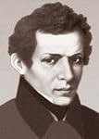
1829 г. – «О началах геометрии»
Можно построить геометрию такую же содержательную и свободную от противоречий, как и эвклидова.
Если геометрию Эвклида можно назвать геометрией земных пространств и расстояний, то геометрия Лобачевского – геометрия гигантских межпланетных и исчезающих малых атомных пространств, она включает геометрию Эвклида как составную часть, как частный случай.
Николай Иванович Лобачевский
1792 – 1856 гг.

Slide 16
Эвклид:
Через точку, не лежащую на данной прямой, проходит не более одной прямой, лежащей с данной прямой в одной плоскости и не пересекающей её.
Лобачевский:
Через точку, не лежащую на данной прямой, проходят по крайней мере две прямые, лежащие с данной прямой в одной плоскости и не пересекающие её.
Николай Иванович Лобачевский
1792 – 1856 гг.

Slide 17
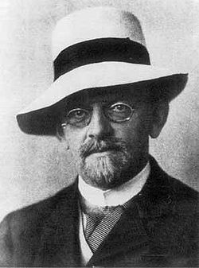
1899 г. – «Основания геометрии»
Эта работа стала образцом для дальнейших работ по аксиоматическому построению геометрии.
Давид Гильберт
1862 – 1943 гг.

Slide 18
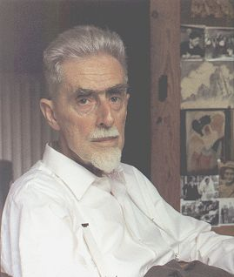
Математическое искусство Эшера
Морис Корнилис Эшер
1898– 1972 гг.

Slide 19
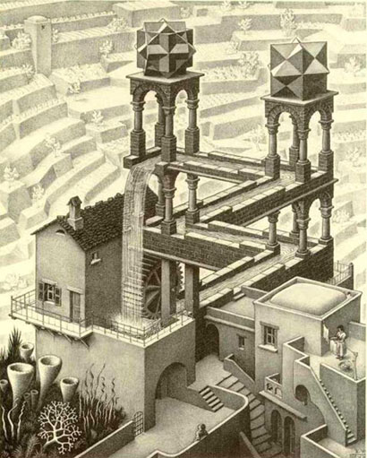
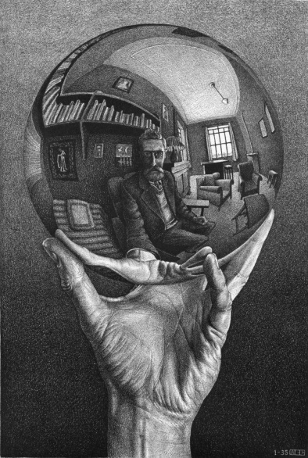
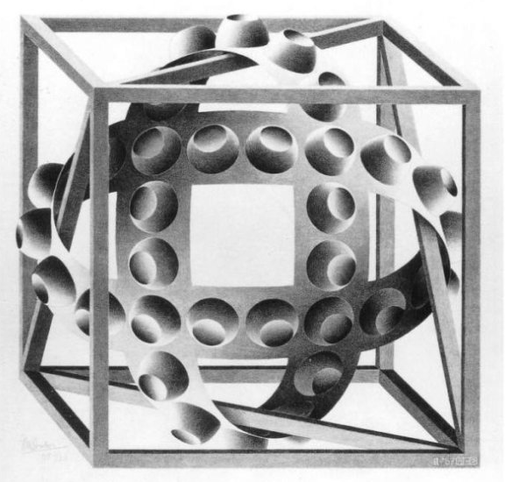
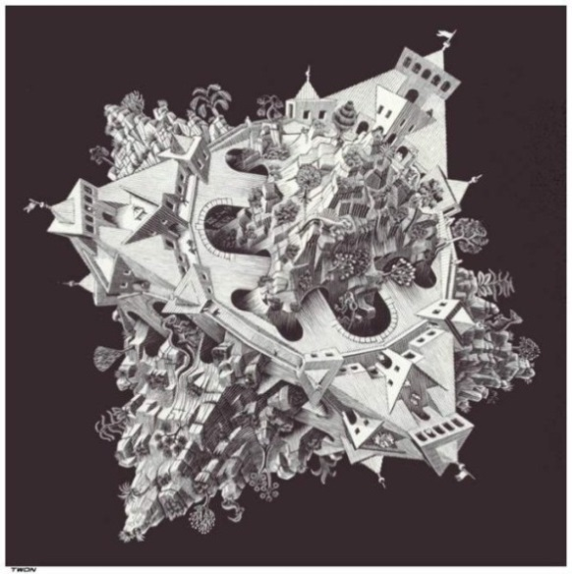
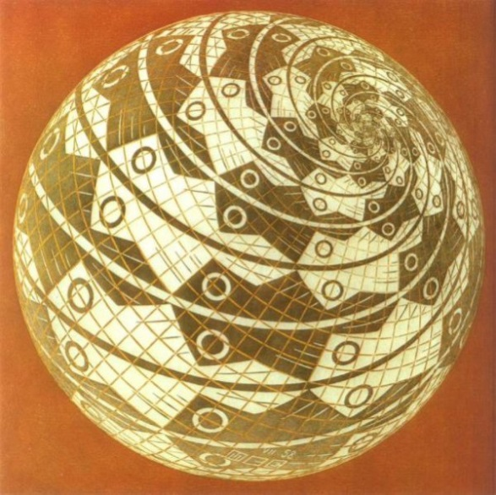

Slide 20
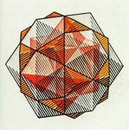

Slide 21
Геометрические тела, как и все геометрические фигуры, являются воображаемыми объектами.
Геометрическое тело – часть пространства, отделенное от остальной части пространства границей этого тела.

Slide 22
Геометрические тела
Тела вращения
Многогранники
Призмы
Пирамиды

Slide 23
Многогранники
Выпуклые
Невыпуклые
если многогранник лежит по
одну сторону от плоскости
каждой своей грани.
если многогранник лежит по разные
стороны хотя бы от одной
плоскости, проходящей через грань.
$$B_{1}$$
$$C_{1}$$
$$A_{1}$$
$$D_{1}$$
$$B$$
$$C$$
$$A$$
$$D$$

Slide 24
Определение. Цилиндр – это тело, ограниченное двумя равными кругами и цилиндрической поверхностью.
Прямая $AB$ называется осью цилиндра.
$$B$$
радиус
$$C$$
Отрезок $AB$ – его высотой.
основание
При вращении сторон $AD$ и $BC$ образуются два равных круга – они называются основаниями цилиндра.
ось
цилиндра
Их радиус называется радиусом цилиндра.
высота
При вращении стороны $CD$ образуется поверхность, состоящая из отрезков, параллельных оси цилиндра.
Ее называют цилиндрической поверхностью или боковой поверхностью цилиндра.
образующая
боковая
поверхность
$$A$$
$$D$$
основание
Отрезки, из которых она составлена называют образующими цилиндра.

Slide 25
Определение. Конус – это тело, ограниченное кругом и конической поверхностью.
Прямая $AB$ называется осью конуса.
вершина
$$B$$
Отрезок $AB$ – его высотой.
При вращении катета $BC$ образуется круг – он называется основанием конуса.
Радиус круга называется радиусом конуса.
При вращении гипотенузы $BC$ образуется поверхность, состоящая из отрезков с общим концом $B$.
Ее называют конической поверхностью или боковой поверхностью конуса.
ось
конуса
высота
образующая
боковая
поверхность
основание
радиус
Отрезки, из которых она составлена называются образующими конуса.
$$A$$
$$C$$
Точка $B$ называется вершиной конуса.

Slide 26
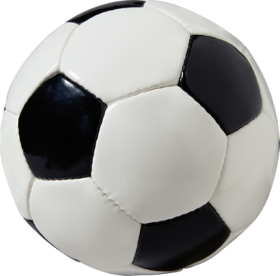

Slide 27
Определение. Сферой называется поверхность, состоящая из всех точек пространства, расположенных на данном расстоянии от данной точки.
Данная точка называется центром сферы.
Данное расстояние – радиусом сферы.
радиус
Любой отрезок, соединяющий центр сферы с какой-либо ее точкой, также называется радиусом сферы.
хорда
радиус
диаметр
Отрезок, соединяющий две точки сферы, называется хордой сферы.
$$O$$
Отрезок, соединяющий две точки сферы и проходящий через ее центр, называется диаметром сферы.

Slide 28
Определение. $n$-угольной призмой называется многогранник, у которого две грани – равные $n$-угольники, а остальные $n$ граней – параллелограммы.
Равные $n$-угольники называются основаниями призмы.
$A_{1}A_{2}…A_{n}B_{1}B_{2}…B_{n}$ – $n$-угольная призма.
основания
Параллелограммы – боковыми гранями призмы.
$$B_{n}$$
$$B_{3}$$
боковые
грани
$$B_{1}$$
$$B_{2}$$
А стороны боковых граней, не являющиеся сторонами оснований призмы, называются боковыми рёбрами призмы.
боковые
рёбра
диагональ
Отрезок, соединяющий две вершины призмы, не принадлежащие одной грани, называется диагональю призмы.
$$A_{n}$$
$$A_{3}$$
$$A_{1}$$
$$A_{2}$$

Slide 29
Определение. Многогранник, составленный из $n$-угольника $A_{1}A_{2}…A_{n}$ и
$n$ треугольников, называется пирамидой.
вершина
$$P$$
боковые
ребра
Многоугольник $A_{1}A_{2}…A_{n}$ называется основанием пирамиды.
высота
боковые
грани
Треугольники $PA_{1}A_{2}$, $PA_{2}A_{3}$, … , $PA_{n}A_{1}$ называются боковыми гранями пирамиды.
Точка $P$ – вершиной пирамиды.
Отрезки $PA_{1}$, $PA_{2}$, … , $PA_{n}$ – ее боковыми ребрами.
$$A_{n}$$
$PA_{1}A_{2}…A_{n}$ – $n$-угольная пирамида.
$$A_{3}$$
Отрезок, соединяющий вершину пирамиды с плоскостью ее основания и перпендикулярный к этой плоскости, называется высотой пирамиды.
$$A_{1}$$
основание
$$A_{2}$$

Slide 30
«Геометрия является самым могущественным средством для изощрения наших умственных способностей и дает нам возможность правильно мыслить и рассуждать»
Галилео Галилей

